Slide 1
DISCLAIMER
Dieser Foliensatz ist für den nicht-kommerziellen Einsatz in der Aus- und Weiterbildung von Gesundheitsakteuren nutzbar. Er darf nicht an Dritte verkauft werden. Als Quelle ist stets anzugeben: „Deutsche Allianz Klimawandel und Gesundheit (KLUG) e.V.“. Alle Quellenangaben müssen unverändert übernommen werden. KLUG haftet nicht für Urheberrechtsverletzungen und Ansprüche, die Urheber oder Dritte im Namen von Urhebern an den Verwender stellen könnten. Bei Veränderungen an den Folien sind diese zu kennzeichnen. Bitte informieren Sie uns über die Nutzung der Folien per Email an hitzeschutz@klimawandel-gesundheit.de (Veranstaltung, Veranstalter, Datum, Zielgruppe, Anzahl Teilnehmende).

Slide 2
Prävention gesundheitlicher Hitzeschäden bei älteren Patient:innen
Handlungsmöglichkeiten in der ärztlichen Praxis
Stand Juni 2022

Slide 3
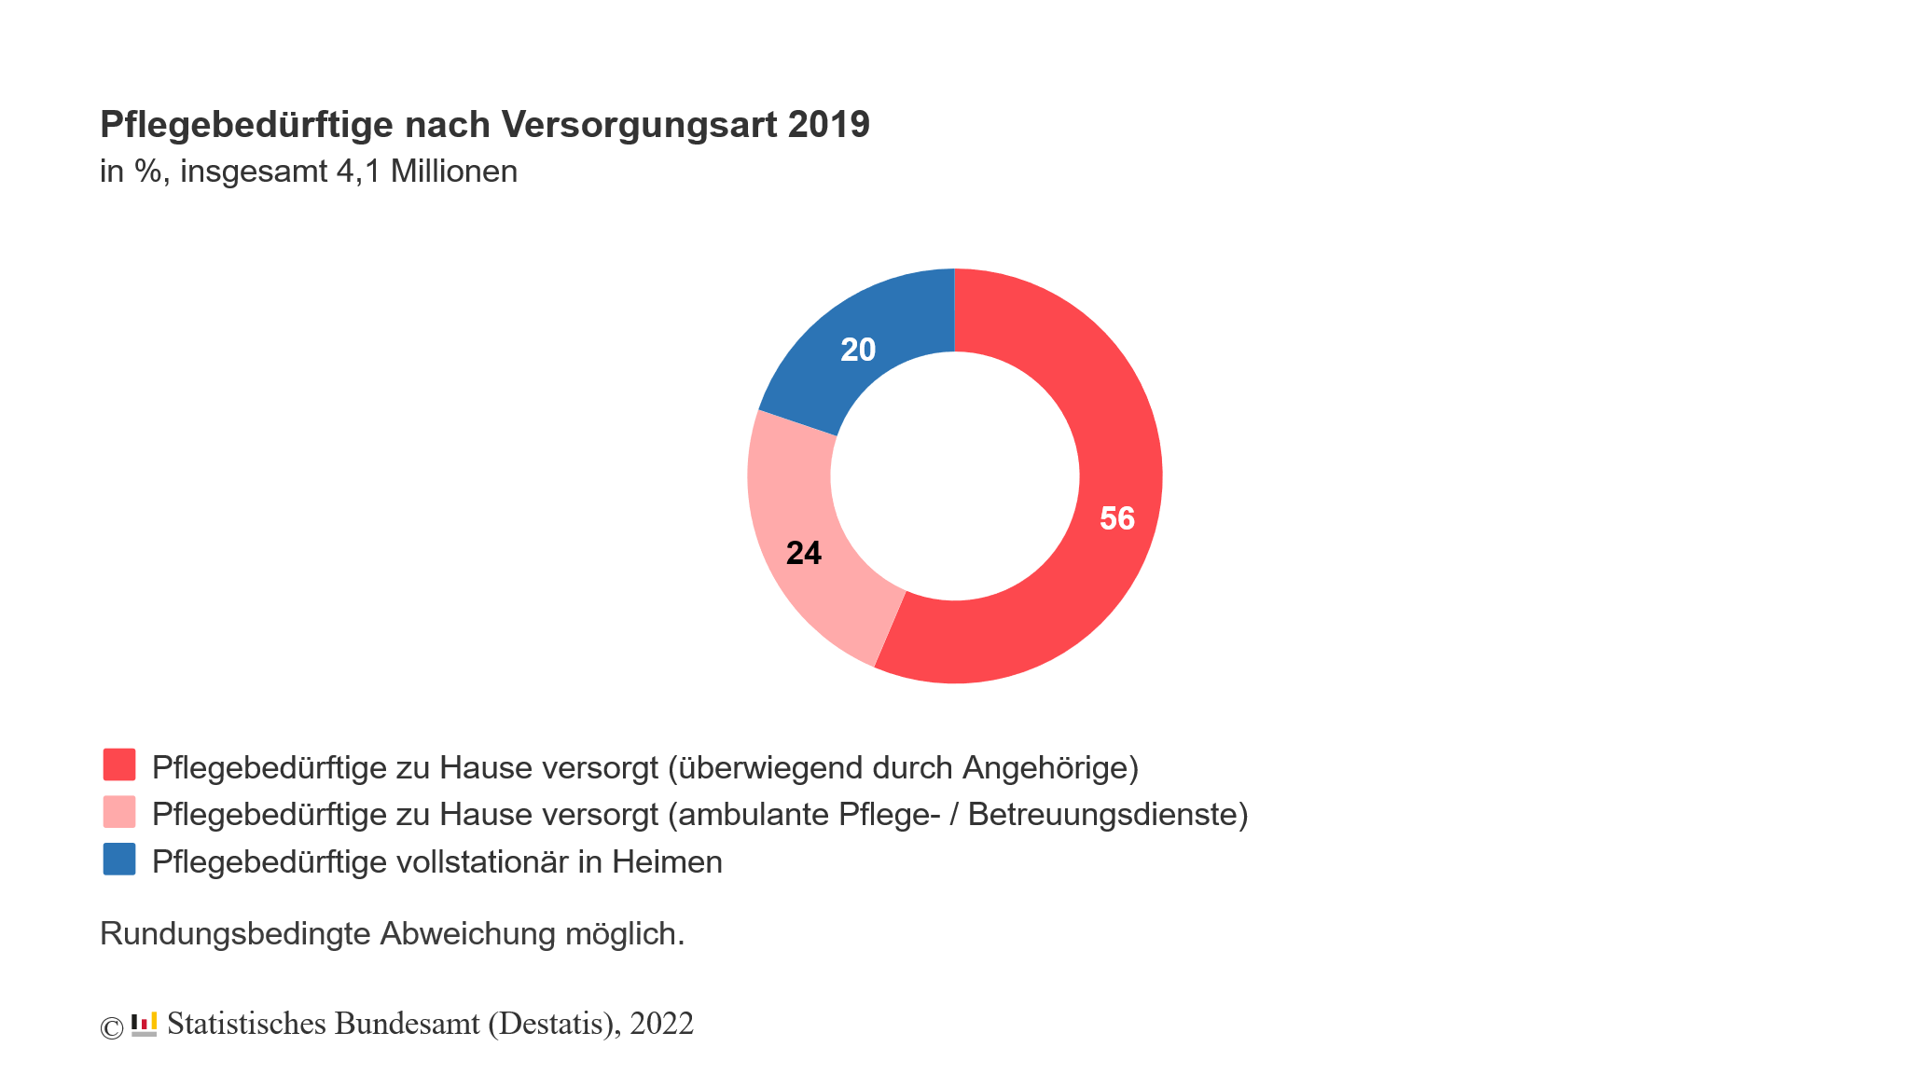
Hitzeschutz ist wichtige Aufgabe ambulanter Versorgung
Hausärzt:innen nehmen beim Hitzeschutz ein zentrale Rolle ein:
Die meisten Risikopatient:innen leben im hausärztlichen Umfeld
80% der 4,1 Mio Pflegebedürftigen wurden 2019 zuhause versorgt
Hausärzt:innen kennen die Versorgungsstrukturen vor Ort
Hausärzt:innen sind häufig der einzige Kontakt für sozial Isolierte
https://www.destatis.de/DE/Themen/Gesellschaft-Umwelt/Gesundheit/Pflege/_inhalt.html#sprg235892

Slide 4
Handlungsfelder
Hitze
1. Risiken und Präventionsstrategien kommunizieren
2. Praxis- und Behandlungsabläufe anpassen
3. Medikamente und Trinkmengenbeschränkungen prüfen
4. Risikopatient:innen proaktiv kontaktieren
Quelle: Herrmann 2017
Folie nach Fortbildung des Robert-Bosch-Krankenhauses:
http://www.klinikum.uni-muenchen.de/Bildungsmodule-Aerzte/download/de/PDFs/lindemann/Fortbildung-Aerzte1.pptx

Slide 5
1. Risiken und Präventionsstrategien kommunizieren
Sensibilisierung und Fortbildung von Ärzt:innen und Praxisangestellten
Frühzeitige Beratung von Risikopatient:innen und Angehörigen
Hitzewarnungen des Deutschen Wetterdienstes (per e-mail oder Warn-App) abonnieren
Folie nach Fortbildung des Robert-Bosch-Krankenhauses:
http://www.klinikum.uni-muenchen.de/Bildungsmodule-Aerzte/download/de/PDFs/lindemann/Fortbildung-Aerzte1.pptx

Slide 6
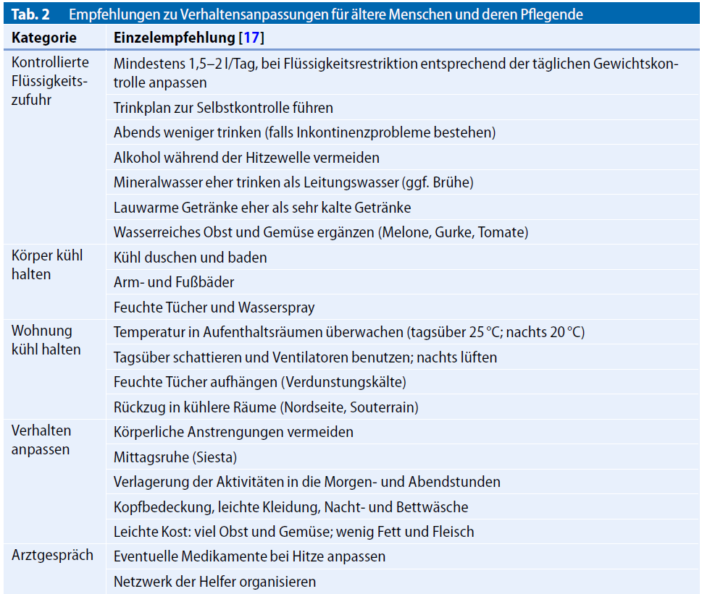
Inhalte des Beratungsgesprächs
Oft vernachlässigt! Wichtig für Ältere wegen verminderter körpereigener Wärmeregulation!
Quelle: Herrmann et al. Zeitschrift für Gerontologie und Geriatrie 2019

Slide 7
2. Praxis- und Behandlungsabläufe anpassen
Sprechzeiten für Risikopatient:innen früh morgens oder abends anbieten
Raumtemperatur kontrollieren und auf kühles Klima achten
Getränke im Wartezimmer anbieten
Auf anstrengende diagnostische oder therapeutische Maßnahmen an Hitzetagen möglichst verzichten
Auf Dehydratationszeichen und Körpertemperatur besonders achten
Folie nach Fortbildung des Robert-Bosch-Krankenhauses:
http://www.klinikum.uni-muenchen.de/Bildungsmodule-Aerzte/download/de/PDFs/lindemann/Fortbildung-Aerzte1.pptx

Slide 8
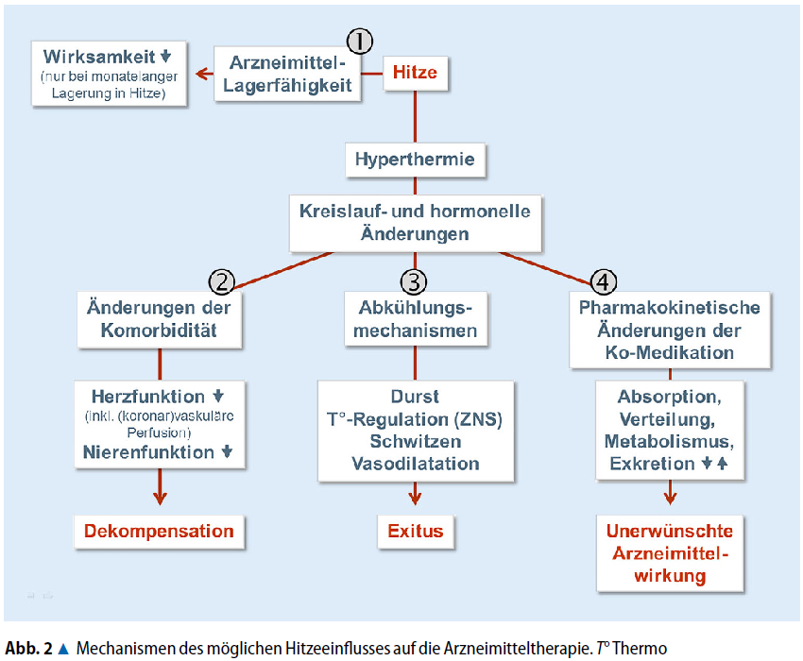
3. Medikamente und Trinkmengenbeschränkungen prüfen
Abbildung von W.E. Haefeli in Herrmann et al. Zeitschrift für Gerontologie und Geriatrie 2019

Slide 9
Einflussmöglichkeit 1: Lagerungsfähigkeit
Physikalischer Schaden durch Hitze möglich
Lagerungsgrenze in Packungsbeilage unbenannt:
Lagerung bei 40°C und 75%iger Luftfeuchtigkeit getestet
Lagerungsgrenze benannt:
Stabilität in Langzeittestung gewährleistet
Kein zwangsläufiger Qualitätsverlust bei Überschreitung

Slide 10
Einflussmöglichkeit 1: Lagerungsfähigkeit
Kühlpflichtige Medikamente: z.B. Insuline, Impfstoffe oder Biologika
Bei Raumtemperatur zu lagern: physikalisch instabile Arzneiformen wie Zäpfchen, transdermale Pflaster, Cremes und Salben aber auch z.B. Dosieraerosole
Achtung:
Insulin: Lagertemperatur meist max. 30-35°C (Kühltaschen/Kühlkappen für Insulinpens empfehlen)
Dosieraerosole: Lagerungen über 30°C können zu geringerer Wirksamkeit führen, bei über 50°C kann der Ventilmechanismus beschädigt werden

Slide 11
Einflussmöglichkeit 2: Dekompensation bestehender Erkrankungen
Herzinsuffizienz, Koronare Herzkrankheit
Vasodilatation und Schwitzen erhöht das Herzzeitvolumen
Niereninsuffizienz
Nierenfunktionsstörung häufige Ursache für Hospitalisierungen in Hitze
Bestimmung der Retentionsparameter sinnvoll
ggf. Dosisanpassung der Medikamente erforderlich (www.dosing.de)
Dosis und Einsatz von Diuretika kritisch prüfen
Folie nach Fortbildung des Robert-Bosch-Krankenhauses:
http://www.klinikum.uni-muenchen.de/Bildungsmodule-Aerzte/download/de/PDFs/lindemann/Fortbildung-Aerzte1.pptx

Slide 12
Einflussmöglichkeit 3: Störung von Abkühlungsmechanismen
1. Durstgefühl
Womöglich durch ACE-Hemmer und Sartane vermindert
2. Zentrale Temperaturregulation
Ungünstigt beeinflusst durch psychotrope Arzneimittel
3. Schwitzen
Antimuskarinerge Arzneimittel können Hypohidrose auslösen

Slide 13
Einflussmöglichkeit 3: Störung von Abkühlungsmechanismen
4. Hautdurchblutung
Sympathomimetika führen zu kutaner Vasokonstriktion
5. Aufmerksamkeit
Sedativa erschweren/verunmöglichen Erkennung von Warnsymptomen

Slide 14
Einflussmöglichkeit 4: Änderung der Pharmakokinetik
(Lokale) Wärme und Vervielfachung des kutanen Blutflusses
Systemische Verfügbarkeit von trans- oder subkutan verabreichten Arzneistoffen verstärkt
z.B. Opioidpflaster, Altinsulin
Abnahme der Nieren- und Leberperfusion
Bioverfügbarkeit oral verabreichter Substanzen mit hohem First-Pass-Effekt steigt
z.B. Trizyklika, manche Beta-Blocker wie Propranolol
Folie nach Fortbildung des Robert-Bosch-Krankenhauses:
http://www.klinikum.uni-muenchen.de/Bildungsmodule-Aerzte/download/de/PDFs/lindemann/Fortbildung-Aerzte1.pptx

Slide 15
3. Medikamente und Trinkmengenbeschränkungen prüfen
Lagerungsbedingungen von Medikamenten prüfen
Risikopatient:innen während Hitzewellen besonders sorgsam überwachen
Medikamentenpläne vor dem Sommer kontrollieren, Patient:innen sensibilisieren und Medikamente ggf. reduzieren oder pausieren
Empfehlungen der S3-Leitlinien Multimedikation und Multimorbidität (https://www.degam.de/degam-leitlinien-379) sowie Tools wie die PRISCUS-Liste (https://www.priscus2-0.de/) berücksichtigen
Besonders kritisch: Diuretika, Antihypertonika, Anticholinergika, Sedativa, Opioide
Ausscheidungsstörungen erkennen (ggf. tägliche Gewichtskontrollen anordnen), Trinkmengenbeschränkungen überprüfen und ggf. anpassen

Slide 16
Medikamentenmanagement bei Hitzewellen Beispielarzneimittel und Maßnahmen
https://dosing.de/Hitze/heatindex.php

Slide 17
4. Proaktive Kontaktaufnahme
Mobilisierung des informellen Netzwerks zur täglichen Kontaktaufnahme in Hitzewellen
Risikopatient:innen in Praxis identifizieren, ev. Liste erstellen (ev. über Software-Programm)
Umfeld der Risikopersonen vor dem Sommer über Risiken informieren und täglichen Besuch oder Anruf bei Erhalt von Hitzewarnungen (DWD Newsletter, Warn-App) empfehlen
wo notwendig und möglich Pflege-, Hauswirtschaftsdienste einbeziehen - Cave: begrenzte Kapazitäten
Proaktive Kontaktmaßnahmen durch Praxispersonal
punktuell je nach Situation machbar: Präventive Hausbesuche oder Anrufe bei Hochrisikopatienten durch besonders geschulte MFAs (z.B. VerAH - Versorgungsassistentin in der Hausarztpraxis)
großflächig nur bei Abrechenbarkeit und ggf. zusätzlicher personeller Ausstattung denkbar
Anlaufstelle für freiwilliges Risikoregister
im Rahmen eines zentral organisierten Hitzeaktionsplans denkbar
Hitzetelefon
Folie nach Fortbildung des Robert-Bosch-Krankenhauses:
http://www.klinikum.uni-muenchen.de/Bildungsmodule-Aerzte/download/de/PDFs/lindemann/Fortbildung-Aerzte1.pptx

Slide 18
Ärzt:innen können
durch
Information,
Optimierung von Praxisabläufen,
Prüfung von Medikamenten und
Koordinierung von Helfer:innen
maßgeblich zum Schutz gefährdeter Menschen vor hitzebedingten Gesundheitsschäden beitragen.

Slide 19
Quellen
Diese Fortbildung basiert auf:
A. Herrmann, W. E. Haefeli, U. Lindemann, K. Rapp, P. Roigk & C. Becker (2019): Epidemiologie und Prävention hitzebedingter Gesundheitsschäden älterer Menschen. Z Gerontol Geriat 2019 · 52:487–502: https://doi.org/10.1007/s00391-019-01594-4
Weitere Quellen:
KLUG – Deutsche Allianz Klimawandel und Gesundheit e.V. (2021): Informationen für Pflegeheimleitungen zum Gesundheitsschutz Ihrer Bewohner:innen bei Hitzewellen unter Berücksichtigung der Corona-Situation, online verfügbar unter: https://www.klimawandel-gesundheit.de/wp-content/uploads/2021/06/2021-06-Hitze-Infoblatt-Pflegeheim.pdf
KLUG – Deutsche Allianz Klimawandel und Gesundheit e.V. (2021): Informationen für Ärzt:innen zu Gesundheitsschutz in Hitzewellen bei Covid-19 Pandemie, online verfügbar unter: https://www.klimawandel-gesundheit.de/wp-content/uploads/2021/06/2021-06-Hitze-Infoblatt-A%CC%88rzte.pdf
Walter E. Haefeli, David Czock (2020): Abteilung Klinische Pharmakologie und Pharmakoepidemiologie, Universitätsklinikum Heidelberg, Deutschland: https://dosing.de/Hitze/heatindex.php
https://www.deutsche-apotheker-zeitung.de/daz-az/2019/daz-35-2019/richtig-lagern-bei-hitze

